Slide 1
Parallel K-Means
Diego Alejandro Ramirez
Carlos Eduardo Zuleta

Slide 2
Objetivo de K-Means
K-Means es básicamente un método de agrupamiento (clustering). Tiene como objetivo la partición de un conjunto de n observaciones en k grupos en el que cada observación pertenece al grupo más cercano a la media. Es un método utilizado en minería de datos.

Slide 3
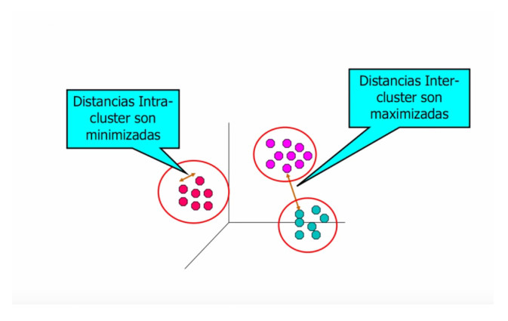
Objetivo de K-Means
Técnicamente, con el algoritmo lo que se pretende es maximizar la variación inter-cluster y minimizar la variación intra-cluster.

Slide 4
K-Means
El método empieza suponiendo que se conoce el número de grupos o clusters.
El método entonces, encuentra la “mejor” asignación de puntos a los distintos grupos o clusters.

Slide 5
Ventajas y Desventajas
Ventajas:
Es rápido. Puede aplicarse a bases de datos relativamente grandes.
Es económico en requerimientos de aprendizaje (Sólo necesita guardar los K centroides).
Desventajas:
Suponer que se conoce K (cuando realmente nunca se conoce)
Es susceptible a la presencia de observaciones extremas (Outliers)

Slide 6
Algoritmo K-Means
Pasos del Algoritmo:
Se decide el # de clusters. A este número se le llama K
Un posible método de inicialización: Tomar K observaciones de la muestra al azar. Éstas se convierten en los centroides iniciales.
Para cada una de las N-K observaciones restantes, calculamos las distancias entre la observación correspondiente y cada uno de los centroides.
Luego, cada observación se le asigna al centroide más cercano a ésta.
Cuando se termina con las asignaciones, tenemos K grupos de observaciones.

Slide 7
Algoritmo K-Means
Continuación del algoritmo…
Teniendo los nuevos K grupos de observaciones, para cada uno de éstos calculamos los nuevos centroides. (El centroide es un vector de medias para todas las variables utilizadas).
Luego se repite todo el proceso, hasta que no haya reasignaciones.

Slide 8
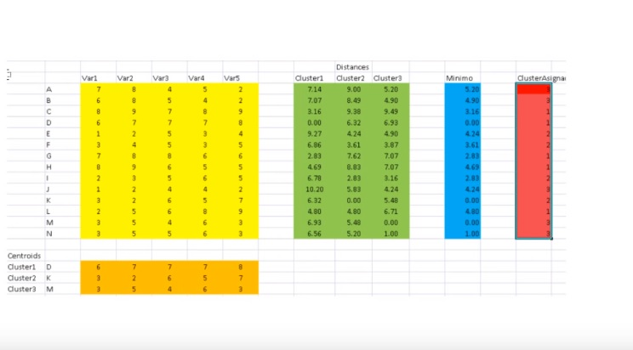
Ejemplo paso a paso de su funcionamiento

Slide 9
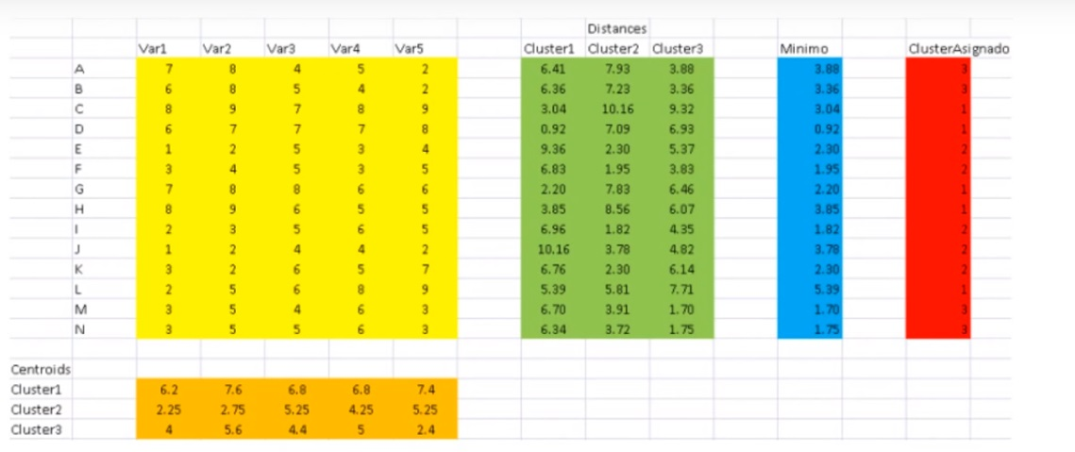

Slide 10
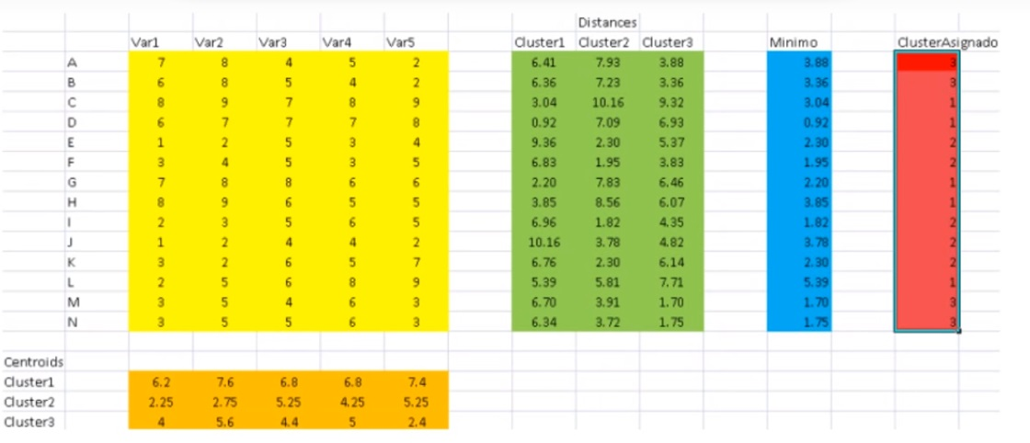

Slide 11
Cuidados del Algoritmo
No hay ninguna garantía de que el algoritmo encuentre una solución óptima.
Una mala selección inicial de centroides puede resultar en un pobre agrupamiento.
Recomendación: Recomenzar el algoritmo varias veces desde puntos diferentes, quedarse con la mejor solución.

Slide 12
Aplicaciones del Algoritmo
Agrupamiento k-means cuando se usan heurísticas como el algoritmo de Lloyd es fácil de implementar incluso para grandes conjuntos de datos. Por lo que ha sido ampliamente usado en muchas áreas como segmentación de mercados, visión por computadoras, geoestadística, astronomía y minería de datos en agricultura. También se usa como preprocesamiento para otros algoritmos, por ejemplo para buscar una configuración inicial.

Slide 13
Por su atención, muchas gracias...

